Slide 1

Інформатика. 5 клас
Тема 3. Графічний редактор
За підручником авторського колективу Н.В. Морзе, О.В. Барна, В.П. Вембер, О.Г. Кузьмінська, Н.А. Саражинська

Slide 2


Урок 18
Робота вчителя Кравчук Г.Т., СЗШ І – ІІІ ступенів №8 м. Хмельницького
Опрацювання фрагментів зображення

Slide 3

Ти дізнаєшся
Що таке фрагмент зображення
Як можна виділити прямокутний фрагмент або довільну область зображення
3
Як переміщувати та видаляти виділений фрагмент
1
2

Slide 4
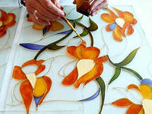
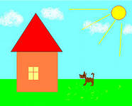
Вивчаємо
Коли ти створюєш малюнки на папері, щоб змінити розміри чи обернути якусь фігуру, треба все витерти і намалювати знову.
Під час опрацювання зображень за допомогою графічного редактора ми можемо це робити простіше, для цього досить змінити значення деяких властивостей певної частини зображення. В таких випадках потрібно виділити фрагмент зображення, який слід змінити.

Slide 5

Опрацювання зображення
Під час опрацювання зображень за допомогою графічного редактора:
Виділити фрагмент зображення, який слід змінити
Досить змінити властивості певної частини зображення
Фрагмент зображення – будь-яка його замкнена частина

Slide 6

Інструменти для роботи з фрагментами малюнка:
Заливка – для перефарбування суміжних пікселів однакового кольору в інший
Текст - дає змогу додавати на зображені текстові написи
Встановлення прозорого фону тестової рамки
Фон тестової рамки збігатиметься з кольором фону
Масштаб - для зміни масштабу перегляду зображення.
Піпетка - для копіювання кольору
Виділення довільної області – для виділення довільної геометричної форми
Виділення прямокутної області – для виділення малюнка прямокутної форми

Slide 7
Операції з виділеним фрагментом
Переміщення
Видалення
Зміна розмірів
Зміна кольору
Інвертування
Збереження у файл

Slide 8
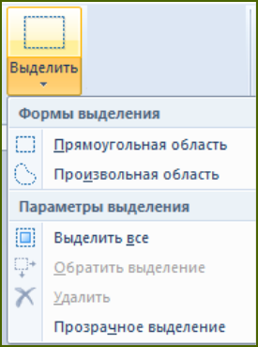
Типи фрагментів
Фрагмент прямокутної форми
Фрагмент довільної форми
Виділити фрагмент потрібної форми можна за допомогою інструментів Виділення прямокутного фрагмента та Виділення довільної області в групі Вибір фігур.

Slide 9
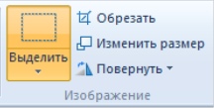
Виділення фрагментів
Інструменти для виділення фрагментів у графічному редакторі Paint знаходяться на стрічці у групі Зображення.
Інструмент Виділити містить список вказівок, що розкривається, якщо клацнути на кнопці

Slide 10
Алгоритм виділення прямокутного фрагмента
1
Встановити вказівник миші в точку, з якої починається виділення прямокутного фрагмента
2
Натиснути ліву кнопку миші
3
Виконати протягування мишею до протилежного кута прямокутника
Відпустити ліву кнопку миші
4

Slide 11
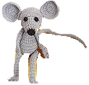
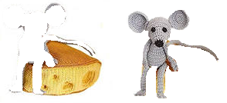
Алгоритм виділення довільного фрагмента
1
Встановити вказівник миші в точку на межі потрібної частини малюнка
2
Натиснути ліву кнопку миші
3
Утримуючи натисненою ліву кнопку миші, переміщувати вказівник миші вздовж межі частини малюнка, яку треба виділити, аж доки отримаємо замкнену фігуру
Відпустити ліву кнопку миші
4

Slide 12
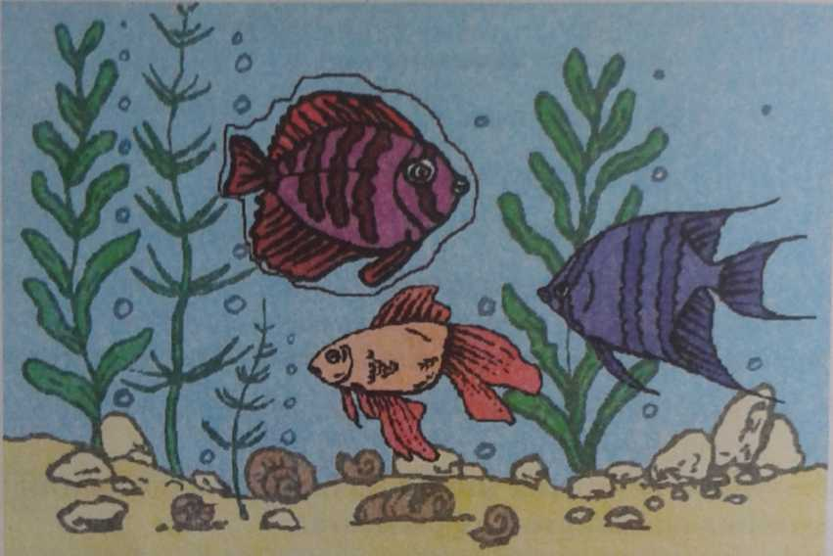
Наприклад, щоб виділити на малюнку зображення рибки так, щоб до виділеного фрагмента не потрапили водорості і бульбашки, слід застосувати саме вказівку Виділення довільної області.

Slide 13
При переміщенні фрагмента малюнка треба стежити, щоб колір фону на палітрі кольорів збігався з кольором фону малюнка.
Якщо потрібно, щоб при переміщенні виділеного фрагмента фон навколо нього не закривав інші частини зображення, слід у списку інструмента Виділити обрати вказівку Прозоре виділення.

Slide 14
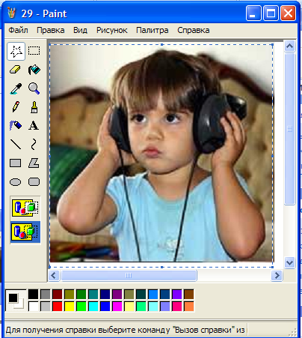
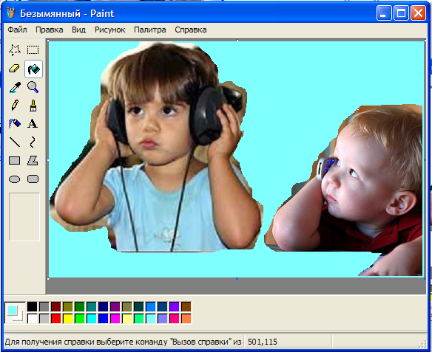
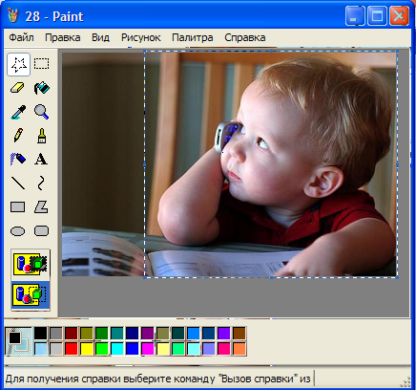
Демонстрація результату роботи з інструментом Виділення довільної області

Slide 15
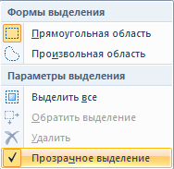
Дії з виділеними фрагментами
Якщо потрібно, щоб при переміщенні виділеного фрагмента фон навколо нього не закривав інші частини зображення, слід у списку інструмента Виділити обрати вказівку Прозоре виділення

Slide 16
Маркери зміни розміру
Пунктирний прямокутник навколо виділеного фрагмента містить маленькі квадрати в кожному з кутів та серединах всіх сторін – це маркери зміни розміру.

Slide 17
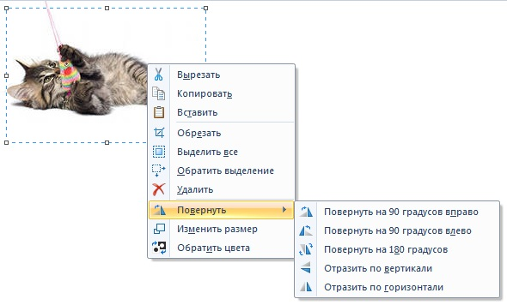
Контекстне меню виділеного фрагмента

Slide 18
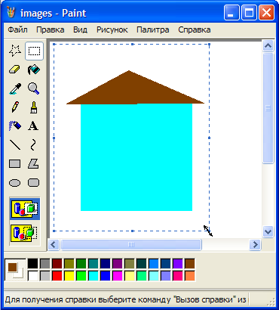
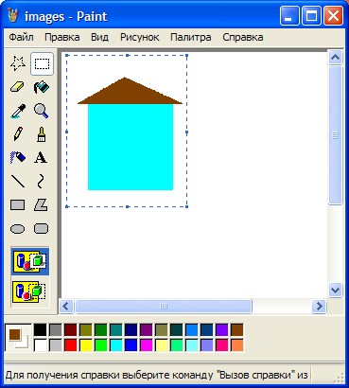
Змінення розмірів

Slide 19
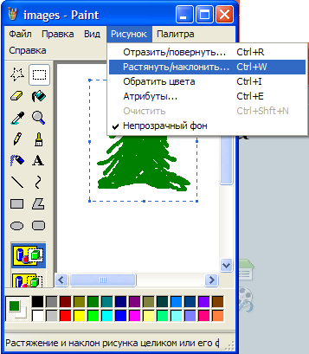
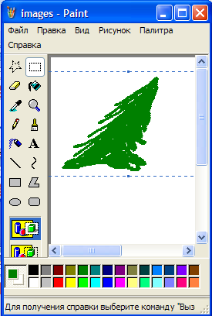
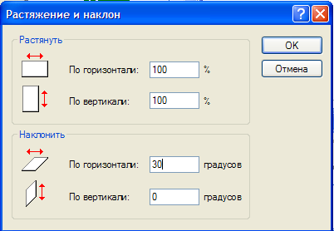
Нахил

Slide 20
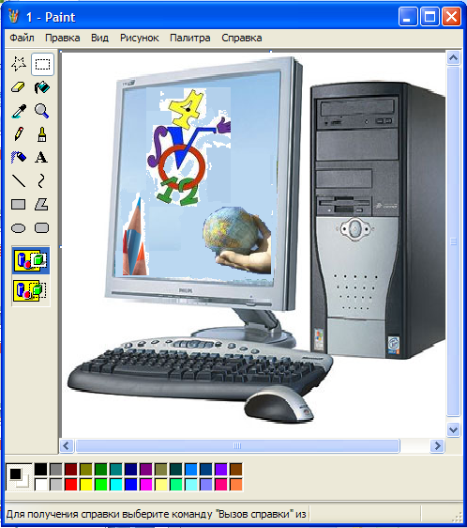
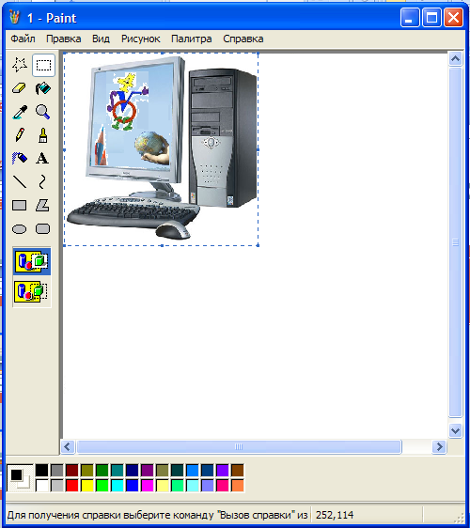
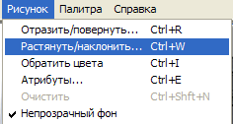
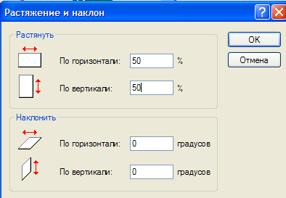
Розтягнення
100%
50%

Slide 21
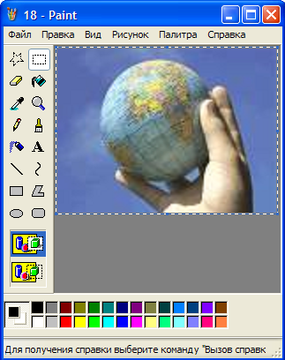
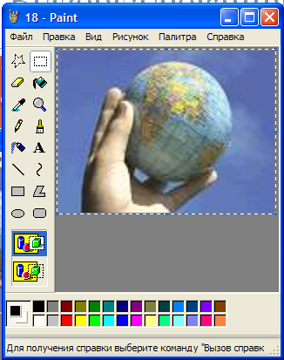
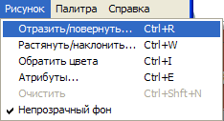
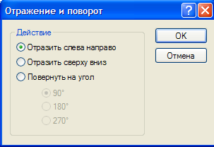
Віддзеркалювання
Відображення зліва направо

Slide 22
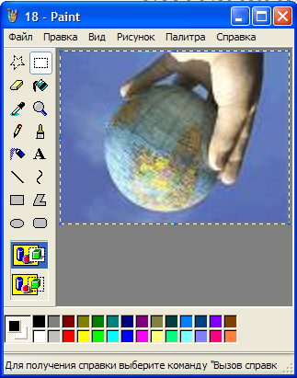
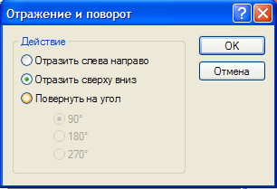
Віддзеркалювання
Відображення зверху вниз

Slide 23
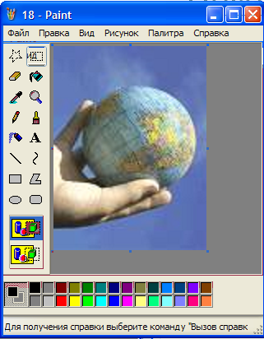
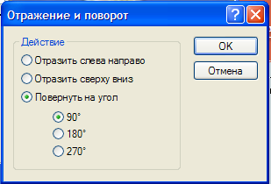
Поворот на 90 градусів

Slide 24
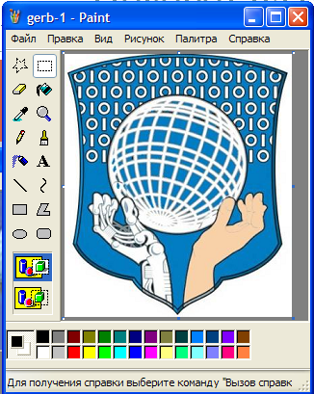
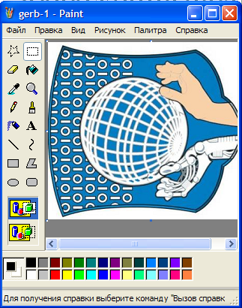
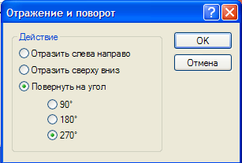
Поворот на 270 градусів

Slide 25
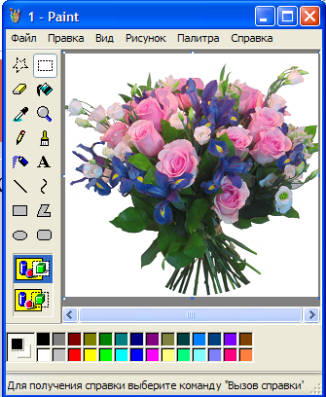
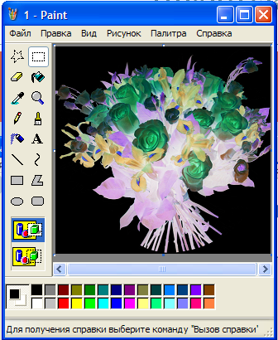
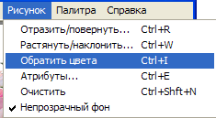
Інвертування

Slide 26
Інструктаж з ТБ. Робота з комп'ютером
Вправа 1. Виділення прямокутного фрагмента та довільної частини малюнка.
Вправа 2. Видалення та переміщення виділених фрагментів малюнка.
Інструкції на ст. 152

Slide 27
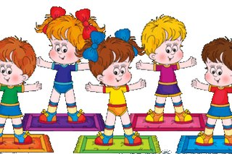
Фізкультхвилинка
Встаньте, діти, посміхніться,
Землі нашій поклоніться
За щасливий день вчорашній
І до сонця потягніться.
В різні боки нахиліться, Веретеном покрутіться,
Раз – присядьте, два – присядьте
І за парти тихо сядьте

Slide 28

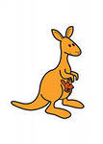



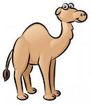
Працюємо в парах
Вправа 1.
Жираф | Мавпа | Верблюд
Лев | Кенгуру | Носоріг
Обговоріть, які дії треба виконати в середовищі графічного редактора Paint, щоб розмістити зображення тварин у таблицю. Зверніть увагу на розміри клітинок таблиці.
Виконати вправу на ПК

Slide 29
Працюємо в парах
Вправи 3, 4 (ст. 154)

Slide 30
Обговорення вивченого
Коментоване виконання завдання з рубрики “Обговорюємо” ст. 153
Як працювати із завданнями рубрики «Оціни свої знання та вміння» ст. 156

Slide 31

Повторюємо
Розглянь схему та поясни зв’язок між вказаними поняттями.
Перемістити
Зменшити
Фрагмент
Збільшити
Малюнок
Перевернути
Видалити

Slide 32

Словничок
Фрагмент зображення
Маркери зміни розміру

Slide 33

Що ми дізналися?!
Що таке фрагмент зображення
Як можна виділити прямокутний фрагмент або довільну область зображення
3
Як переміщувати та видаляти виділений фрагмент
1
2

Slide 34

Домашнє завдання
Читати § 18
Виконати вправу 2, 3
Розв'язати головоломку ст. 155
Оцінити свої знання та вміння за допомогою тверджень на ст. 153, 156

